Slide 1
w

Slide 2
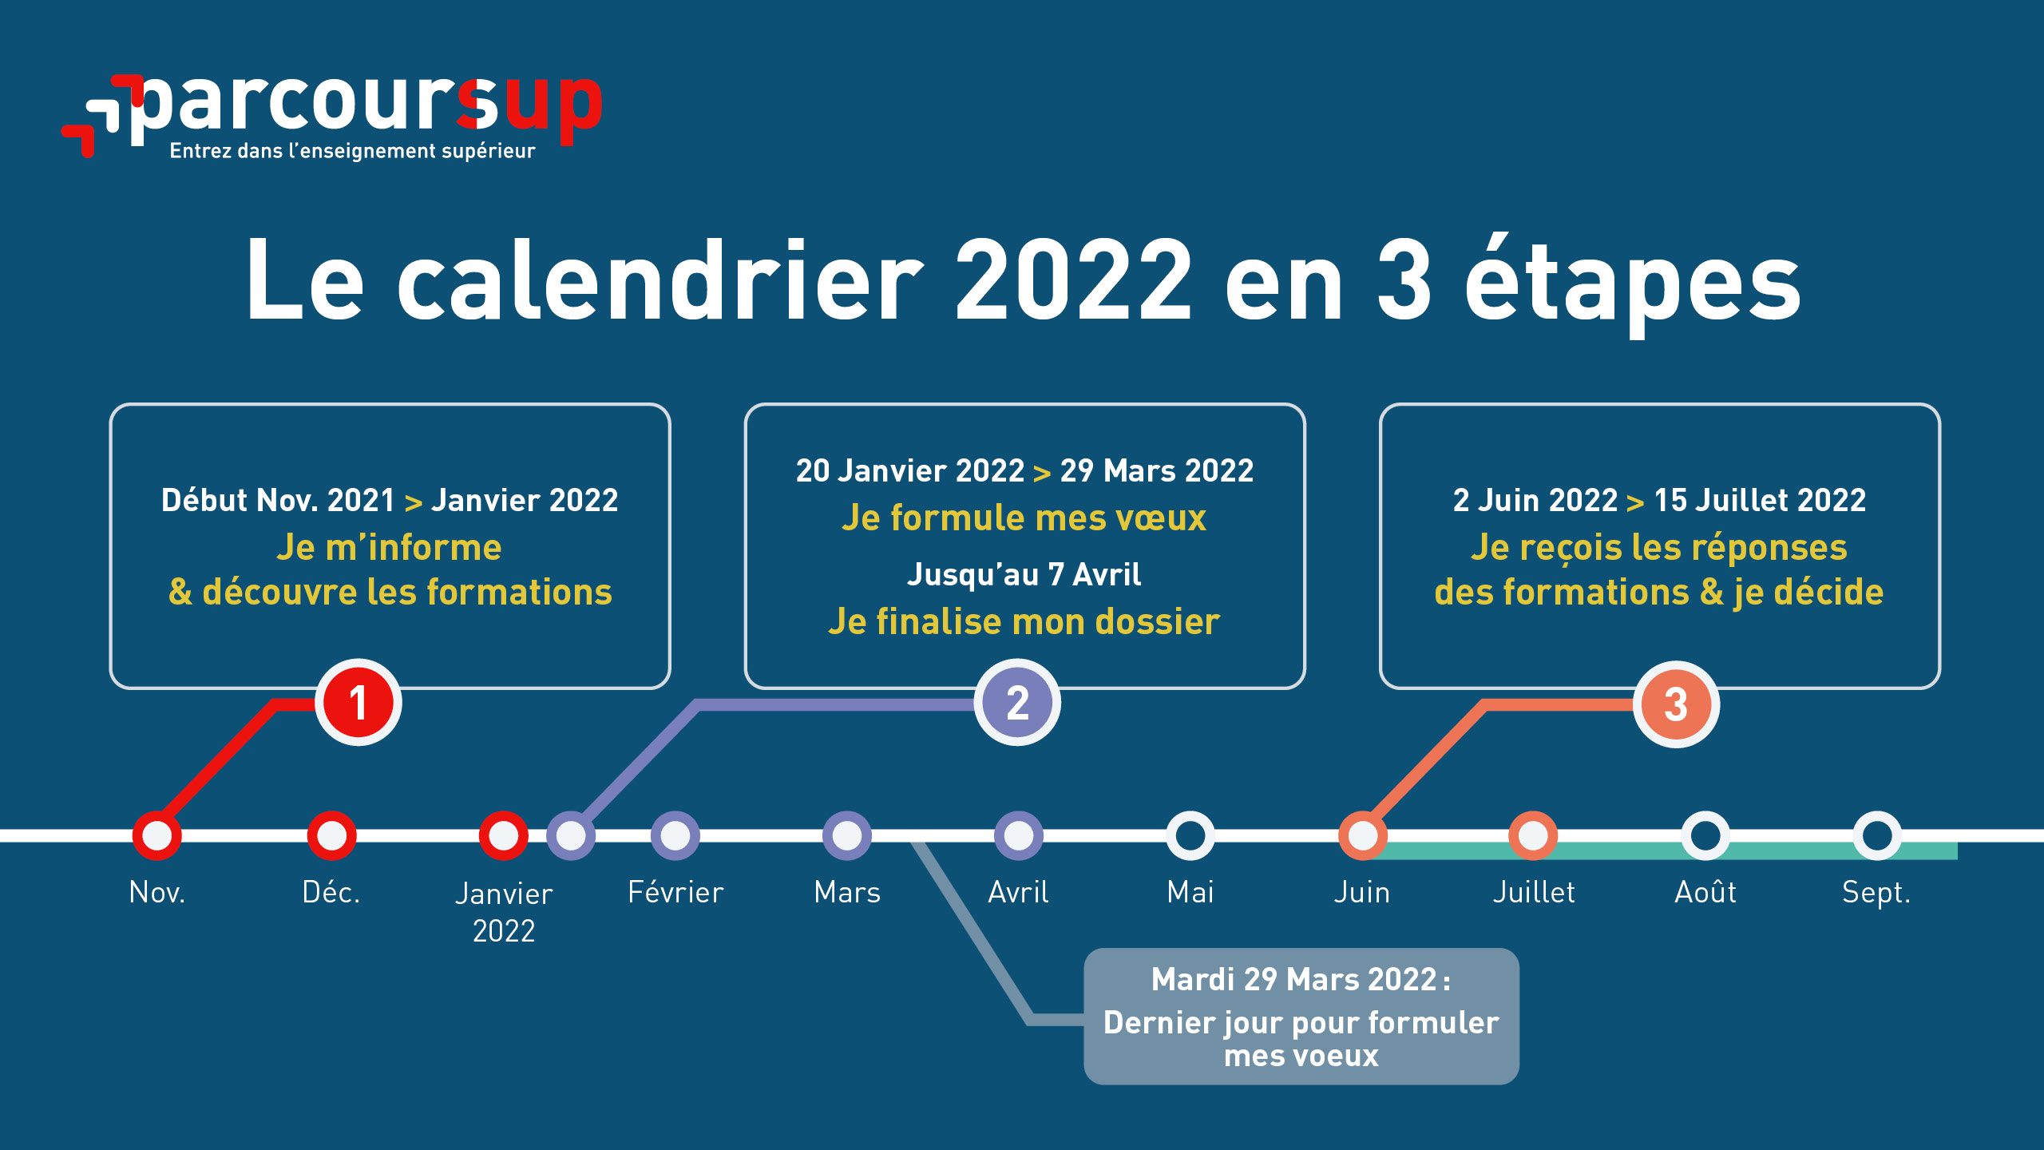

Slide 3
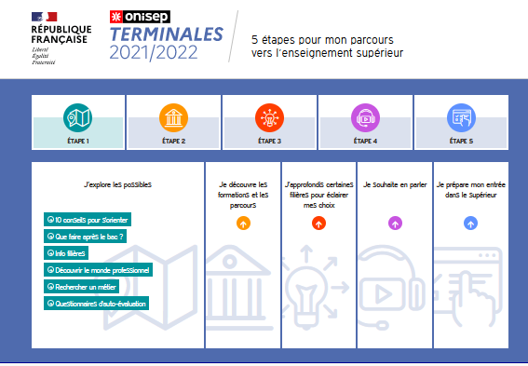
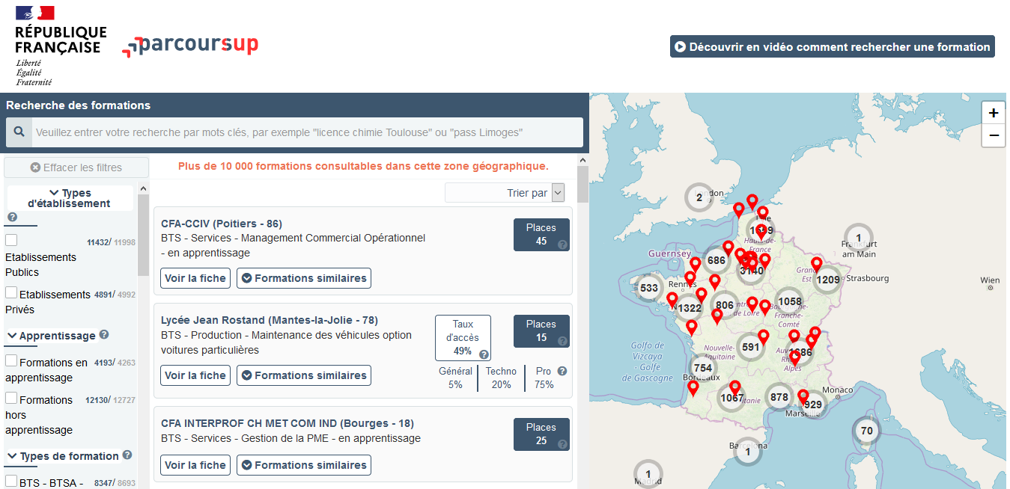
Des outils pour préparer votre projet d’orientation
Terminales2021-2022.fr : retrouvez toutes les informations sélectionnées par l’Onisep sur les filières, les formations, les métiers
Parcoursup.fr :
le moteur de recherche des formations
un accès vers d’autres sites numériques d’aide à l’orientation et un lien vers le site de votre Région (20 janvier 2022)

Slide 4
19 500 formations reconnues par l’Etat disponibles sur Parcoursup
Parmi les 19 500 formations dispensant de diplômes reconnus par l’Etat, y compris des formations en apprentissage, disponibles via le moteur de recherche de formation :
Des formations non sélectives : les différentes licences (dont les licences « accès santé »), les Parcours préparatoires au professorat des écoles (PPPE) et les parcours d’accès aux études de santé (PASS)
Des formations sélectives : classes prépa, BTS, BUT (Bachelor universitaire de technologie ), formations en soins infirmiers (en IFSI) et autres formations paramédicales, formations en travail social (en EFTS), écoles d’ingénieur, de commerce et de management, Sciences Po/ Instituts d’Etudes Politiques, formations en apprentissage, écoles vétérinaires, formations aux métiers de la culture, du sport…
Des informations utiles à consulter sur la fiche formation : le statut de l’établissement (public/privé ), la nature de la formation (sélective /non sélective), les frais de scolarité, les débouchés professionnels et possibilités de poursuite d’études
Quelques rares formations privées ne sont pas présentes sur Parcoursup > prendre contact avec les établissements

Slide 5

Rechercher des formations sur Parcoursup.fr
Je recherche des formations
Rechercher par mots clés ou critères de recherche (type de formation, spécialité/mention des formations …)
Affiner les résultats de recherche en zoomant sur la carte pour afficher les formations dans une zone précise
Une vidéo pratique visible sur Parcoursup.fr pour vous aider : Comment rechercher une formation sur Parcoursup ?

Slide 6
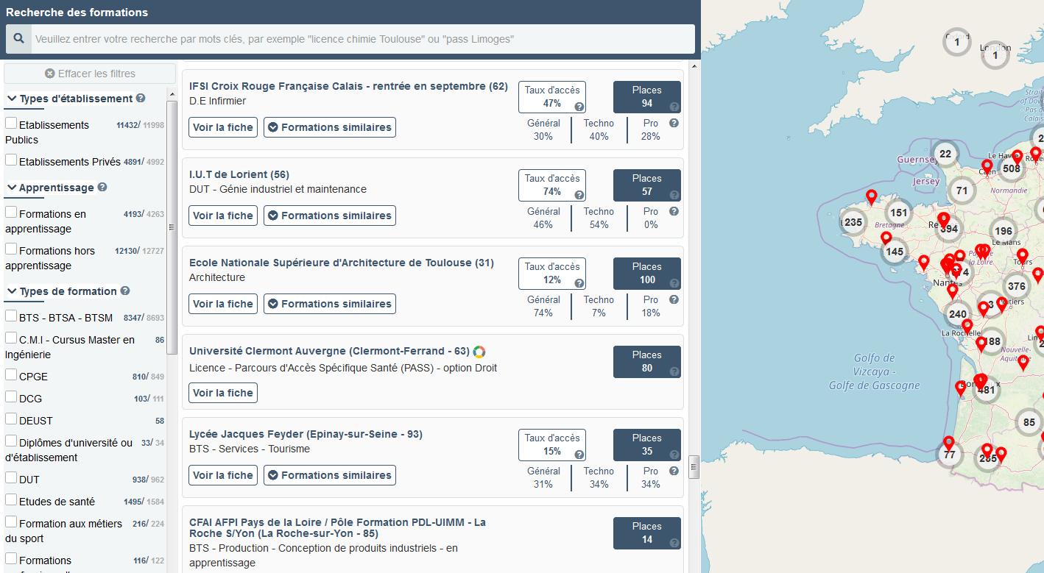
Pour chaque formation proposée :
  Le nombre de places disponibles en 2022 (visible à partir du 20 janvier 2022)
  Le taux d'accès en 2021, c'est à dire la proportion de candidats ayant reçu une proposition d'admission en phase principale
  Le pourcentage de candidats admis selon le type de baccalauréat en 2021
  Des suggestions de formations similaires pour élargir vos choix

Slide 7
Les modalités d’examen affichés pour chaque formation
Comment les formations évaluent les candidatures
Les modalités de l’examen des vœux sont affichées aux candidats
Dans les formations sélectives (classe prépa, BUT, BTS, écoles, IFSI…)
L’admission se fait sur dossier et, dans certains cas, en ayant recours, en plus ou en lieu et place du dossier, à des épreuves écrites et/ou orales dont le calendrier et les modalités sont affichés aux candidats.
Dans les formations non sélectives (licences, PPPE et PASS)
Un lycéen peut accéder à la licence de son choix à l’université, dans la limite des capacités d’accueil : si le nombre de vœux reçus est supérieur au nombre de places disponibles, la commission d’examen des vœux étudie les dossiers et vérifie leur adéquation avec la formation demandée afin de les classer
L’université peut conditionner l'admission (réponse « oui-si ») d’un candidat au suivi d’un dispositif de réussite (remise à niveau, tutorat…) afin de l’aider et de favoriser sa réussite

Slide 8

Consolider votre projet d’orientation
Attendus, critères généraux d’examen des vœux, taux d’accès, nombre de places, taux de réussite, débouchés et insertion professionnelle …
ces données sont essentielles
à prendre en compte par le lycéen et sa famille pour réfléchir sur son projet de poursuite d’études et formuler des vœux
à discuter avec les professeurs, professeurs principaux et les psychologues de l’Education nationale

Slide 9

LE BON REFLEXE : S’INFORMER, SE RENSEIGNER
Echanger avec des professionnels dans votre lycée
Votre professeur principal
Les Psy-En
Echanger avec les formations
(contact et dates à retrouver sur Parcoursup)
Responsables de formations et étudiants ambassadeurs
Lors des journées portes ouvertes et salons virtuels avec conférences thématiques
Consulter les ressources en ligne de l’Onisep et de nos partenaires
(accessibles gratuitement depuis la page d’accueil Parcoursup)
Live Parcoursup : Programme à retrouver sur Parcoursup.fr

Slide 10
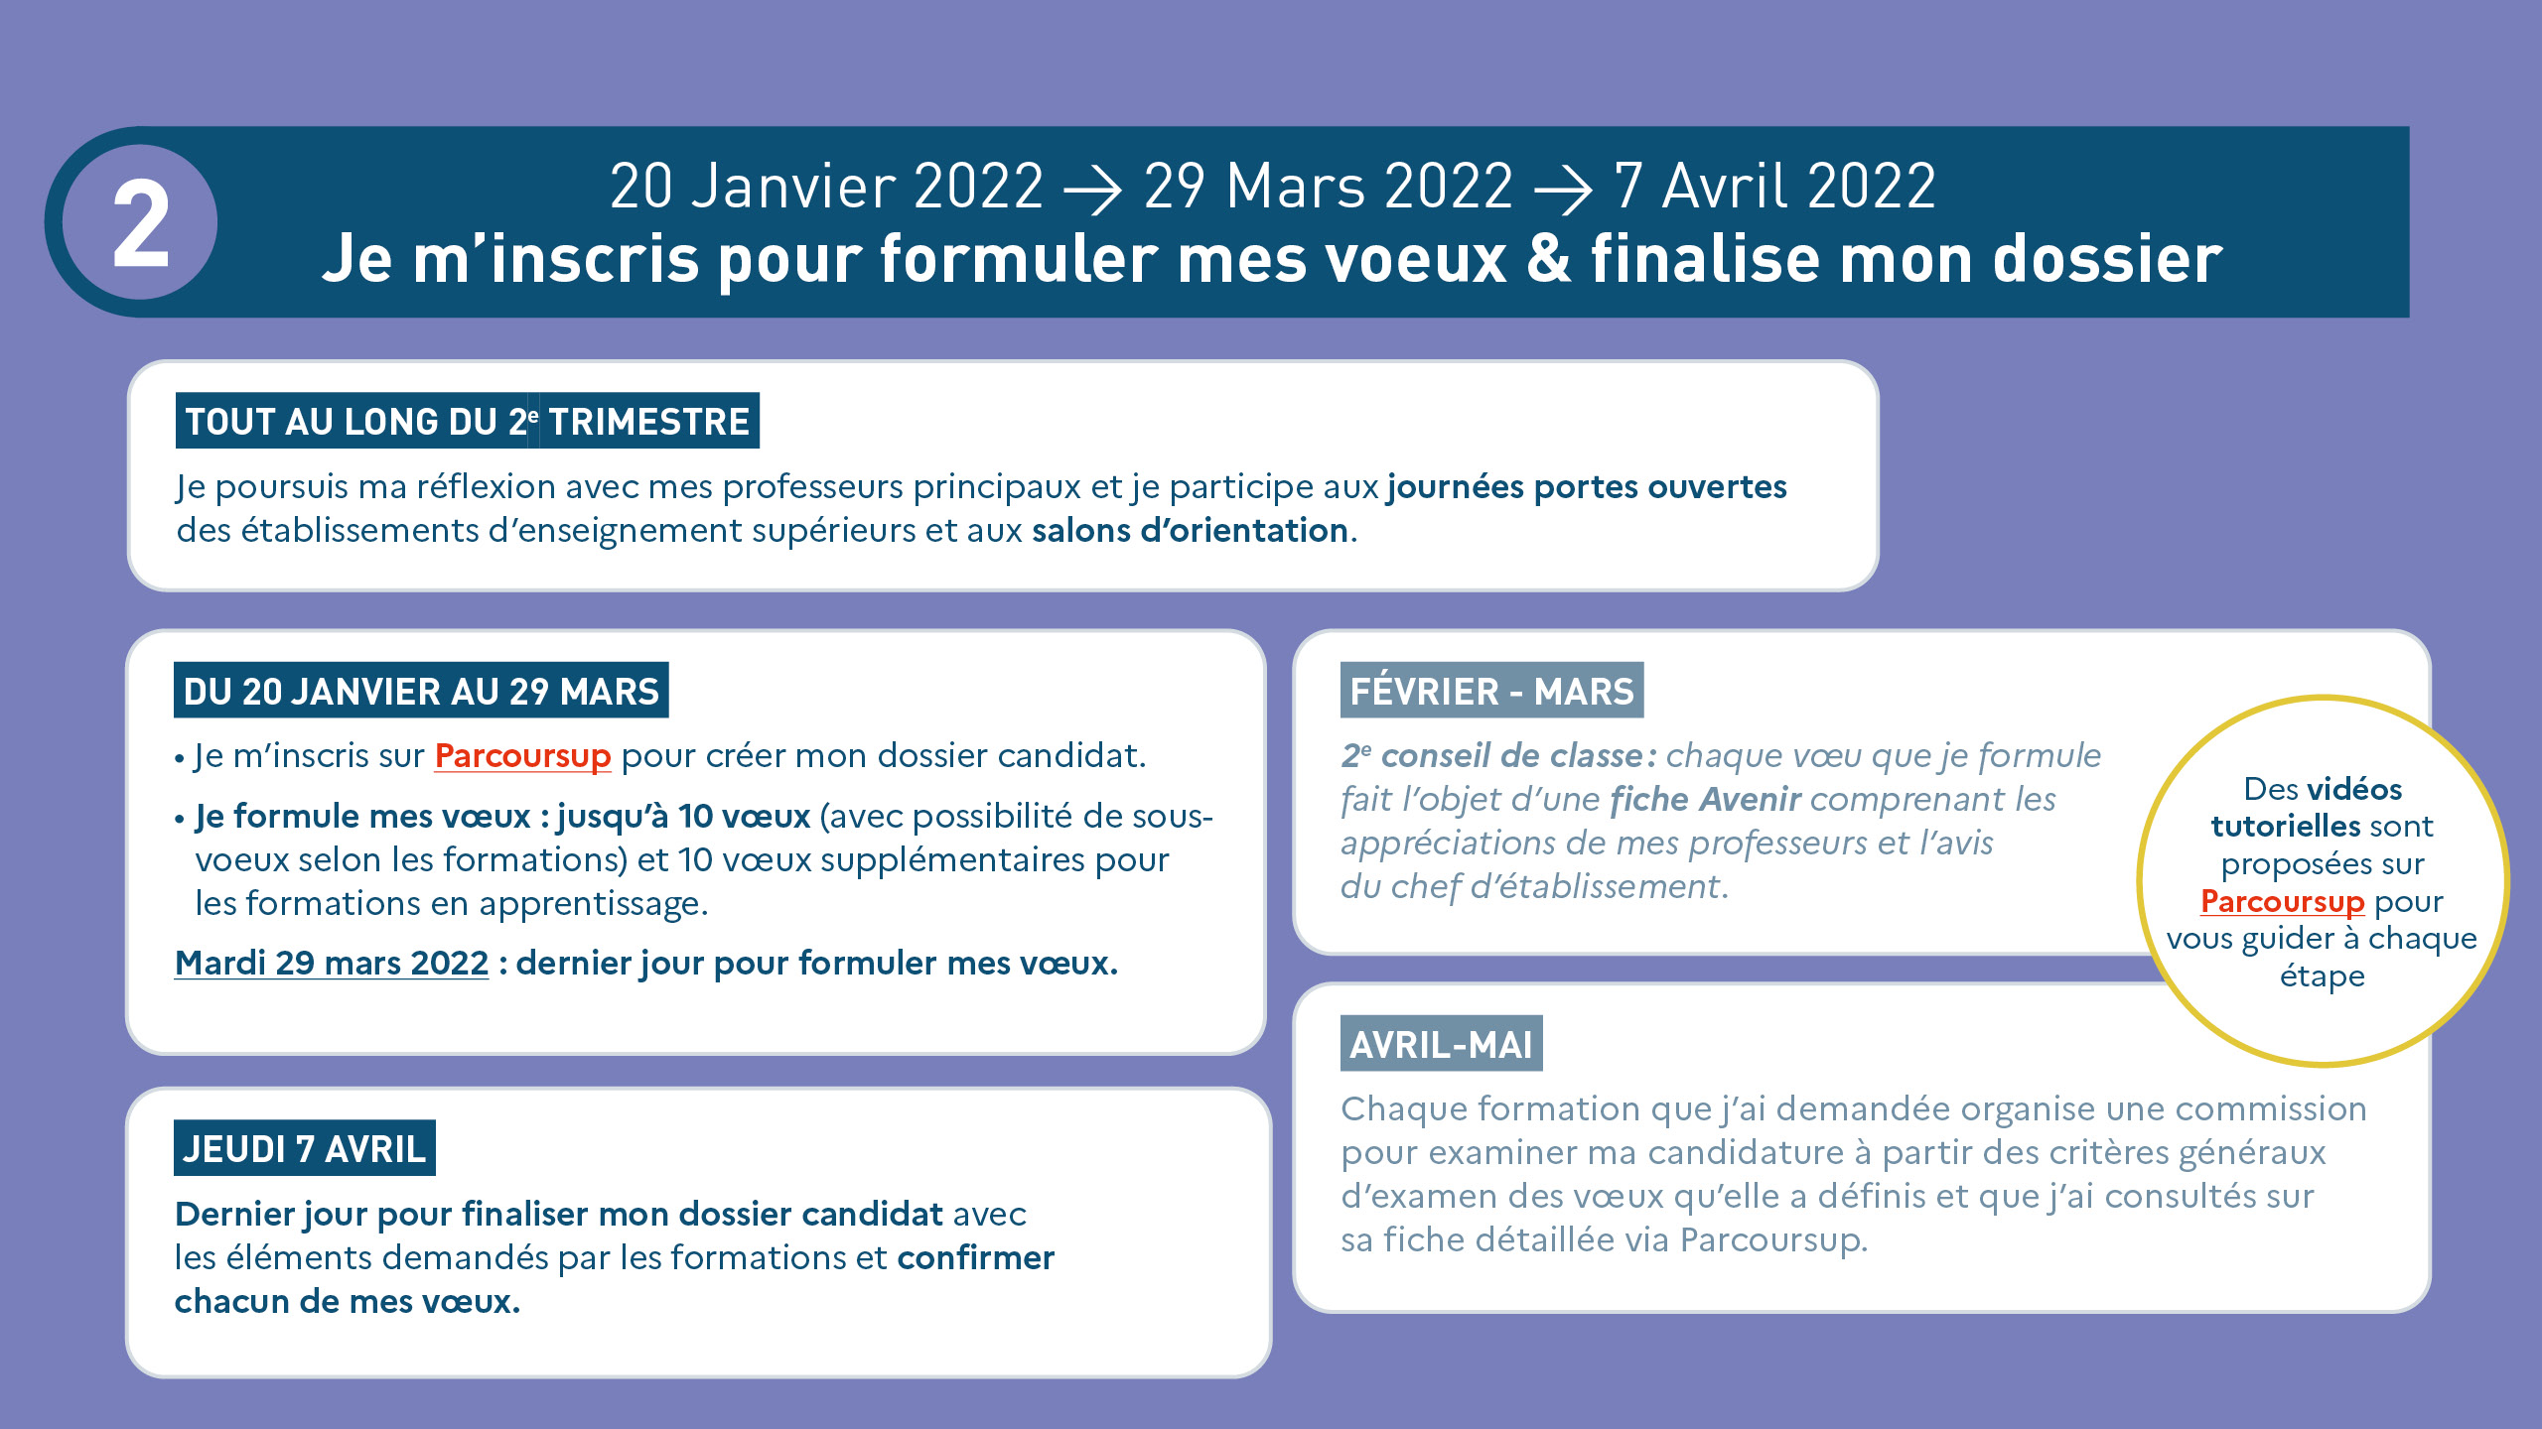

Slide 11
S’inscrire sur Parcoursup
A partir du 20 janvier 2022
Une adresse mail valide et consultée régulièrement : pour échanger et recevoir les informations sur votre dossier
L’INE (identifiant national élève en lycée général, technologique ou professionnel) ou INAA (en lycée agricole) : sur les bulletins scolaires ou le relevé de notes des épreuves anticipées du baccalauréat
A noter pour les lycées français à l’étranger : l’établissement fournit l’identifiant à utiliser pour créer son dossier
  Important : renseignez un numéro de portable pour recevoir les alertes envoyées par la plateforme.
  Conseil aux parents ou tuteurs légaux : vous pouvez également renseigner votre mel et numéro de portable dans le dossier de votre enfant pour recevoir messages et alertes Parcoursup. Vous pourrez également recevoir des formations qui organisent des épreuves écrites/orales le rappel des échéances.

Slide 12
Formuler librement vos vœux sur Parcoursup
Entre le 20 janvier
et le 29 mars 2022 inclus
> Jusqu’à 10 vœux et 10 vœux supplémentaires pour des formations en apprentissage
> Pour des formations sélectives (Classes prépa, STS, IUT, écoles, IFSI, IEP…) et non sélectives (licences, PPPE ou PASS)
> Des vœux qui doivent être motivés : en quelques lignes, le lycéen explique ce qui motive chacun de ses vœux. Il est accompagné par son professeur principal
> Des vœux qui n’ont pas besoin d’être classés : aucune contrainte de hiérarchisation pour éviter toute autocensure
> Des vœux qui ne sont connus que de vous : la formation ne connait que le vœu qui la concerne
  Conseil Parcoursup : diversifiez vos vœux et évitez impérativement de n’en formuler qu’un seul (en 2021, les candidats ont confirmé 12,8 vœux en moyenne).

Slide 13
Focus sur les vœux multiples (1/3)
Les formations dont le nombre de sous-vœux est limité à 10 par vœu multiple dans la limite de 20 sous-vœux au total :
Les BTS et les BUT regroupés par spécialité à l’échelle nationale
Les DN MADE regroupés par mention à l’échelle nationale
Les DCG (diplôme de comptabilité et de gestion) regroupés à l’échelle nationale
Les classes prépas regroupées par voie à l’échelle nationale
Les EFTS (Etabl. de Formation en Travail Social) regroupés par diplôme d’Etat à l’échelle nationale

Slide 14
Focus sur les vœux multiples (2/3)
Les formations dont le nombre de sous-vœux n’est pas limité :
Les IFSI (Instituts de Formation en Soins Infirmiers) et les instituts d'orthophonie, orthoptie et audioprothèse regroupés à l’échelle territoriale.
Rappel : limitation de 5 vœux multiples maximum par filière
Les écoles d'ingénieurs et de commerce/management regroupées en réseau et qui recrutent sur concours commun
Le réseau des Sciences Po / IEP (Aix, Lille, Lyon, Rennes, Saint-Germain-en-Laye, Strasbourg et Toulouse) et Sciences Po / IEP Paris
Les parcours spécifiques "accès santé" (PASS) en Ile-de-France regroupés à l’échelle régionale
Le concours commun des écoles nationales vétérinaires

Slide 15
Focus sur les vœux multiples : exemples (3/3)
Vous demandez un BTS « Métiers de la chimie » dans 7 établissements différents
Dans votre dossier, ces demandes comptent pour 1 vœu multiple (le BTS) et 7 sous-vœux (les établissements) qui sont décomptés dans la limite des 20 sous-vœux autorisés.
Le regroupement d’instituts de formation en soins infirmiers (IFSI) de l’Université Bretagne Sud propose 3 instituts. Vous demandez deux instituts au sein de ce regroupement :
Dans votre dossier, ces demandes comptent pour 1 vœu multiple (le regroupement d’IFSI) et 2 sous-vœux (les instituts), qui ne sont pas décomptés.
  A noter : rassurez-vous, dans votre dossier Parcoursup, un compteur de vœux permet de suivre les vœux multiples et sous-vœux formulés.

Slide 16
Focus sur les vœux en apprentissage
> Jusqu’à 10 vœux en apprentissage, en plus des 10 autres vœux autorisés
> Pas de date limite pour formuler des vœux en apprentissage (pour la majorité des formations en apprentissage)
> Une rubrique spécifique dans votre dossier pour vos vœux en apprentissage
  Rappel : les centres de formation en apprentissage ont pour mission d’accompagner les candidats en apprentissage pour trouver un employeur et signer un contrat d’apprentissage.
  Retrouvez des conseils pour trouver un employeur sur Parcoursup.fr

Slide 17
Focus sur le secteur géographique
Des formations sur l’ensemble du territoire
  Pour les formations sélectives (BTS, BUT, IFSI, écoles…)
  Il n’y a pas de secteur géographique. Les lycéens peuvent faire des vœux pour les formations qui les intéressent où qu’elles soient, dans leur académie ou en dehors.
  Pour les formations non-sélectives (licences, PPPE, PASS)
  Les lycéens peuvent faire des vœux pour les formations qui les intéressent dans leur académie ou en dehors. Lorsque la licence, le PPPE ou le PASS est très demandé, une priorité au secteur géographique (généralement l’académie) s’applique : un pourcentage maximum de candidats résidant en dehors du secteur géographique est alors fixé par le recteur.
  L’appartenance ou non au secteur est affichée aux candidats. Les pourcentages fixés par les recteurs seront affichés sur Parcoursup avant le début de la phase d’admission.

Slide 18


Slide 19
Finaliser son dossier et confirmer vos vœux
Jusqu’au 7 avril 2022 inclus
Pour que les vœux saisis deviennent définitifs sur Parcoursup, les candidats doivent obligatoirement :
Compléter leur dossier :
  projet de formation motivé pour chaque vœu formulé
  rubrique « préférence et autres projets »
  pièces complémentaires demandées par certaines formations
  rubrique « activités et centres d’intérêt » (facultative)
Confirmer chacun de leurs vœux
Un vœu non confirmé avant le 7 avril 2022 (23h59 - heure de Paris)
ne sera pas examiné par la formation

Slide 20
L’attestation de passation du questionnaire pour les vœux en licence de droit et sciences
Jusqu’au 7 avril 2022 inclus
Obligatoire pour les candidats qui formulent des vœux en licence de Droit ou dans les licences de Sciences :
Un questionnaire en ligne sur le site Terminales2021-2022.fr
Accessible (à partir du 20 janvier 2022) à partir des fiches de formations concernées ;
Pour avoir un aperçu des connaissances et des compétences à mobiliser dans la formation demandée ;
→ Les résultats n'appartiennent qu’au seul candidat : pas de transmission aux universités.
Une attestation de passation à télécharger est à joindre à son dossier Parcoursup avant le 7 avril 2022 23h59 (heure de Paris).

Slide 21
Les éléments constitutifs de votre dossier : bulletins scolaires et notes du baccalauréat
Les éléments transmis aux formations du supérieur
Sauf cas particulier, pas de saisie à réaliser : ces éléments sont remontés par votre lycée automatiquement et vous pourrez les vérifier fin mars. En cas d’erreurs, un signalement doit être fait au chef d’établissement
A noter : vous ne pouvez pas confirmer vos vœux tant que votre bulletin scolaire du 2ème trimestre (ou 1er semestre) n'est pas remonté dans votre dossier.

Slide 22


Slide 23
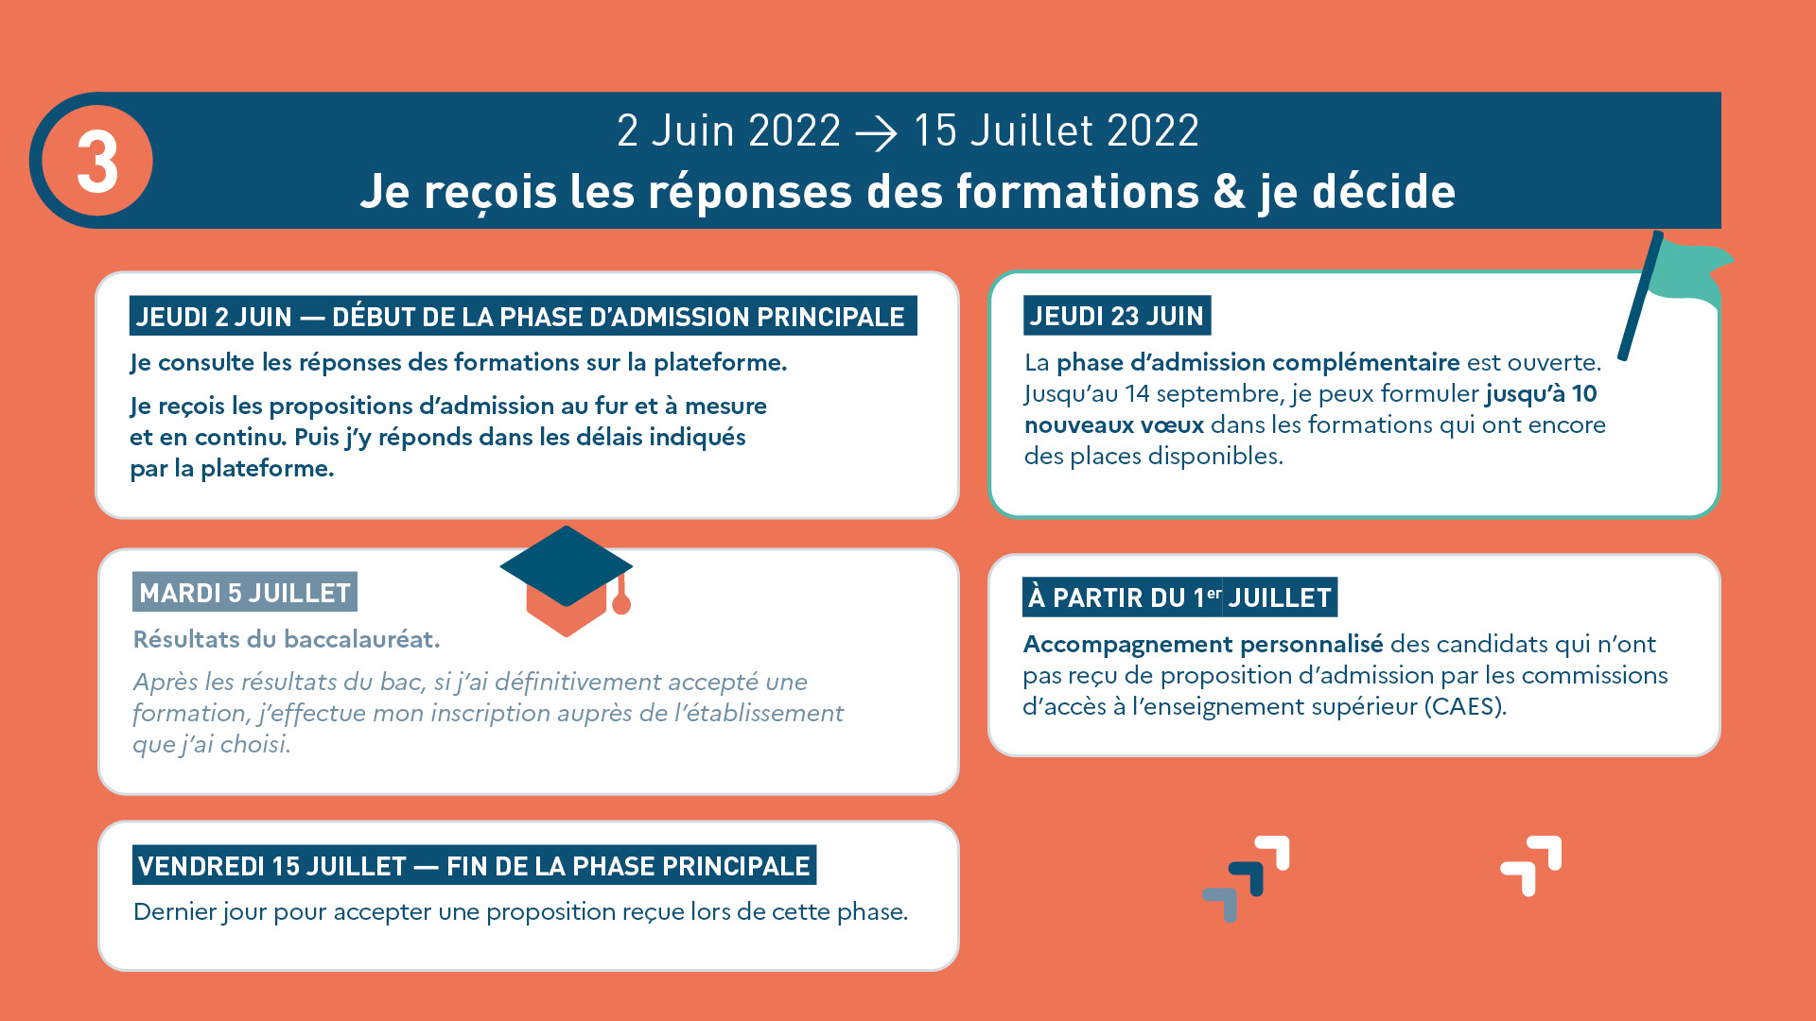

Slide 24
Le lycéen ne peut accepter qu’une seule proposition à la fois
Les réponses des formations et les choix des candidats
Formation sélective (BTS, BUT, classe prépa, IFSI, écoles, …)
OUI (proposition d’admission)
Le candidat accepte la proposition ou y renonce
ou
En attente d’une place
Le candidat maintient le vœu en attente ou y renonce
ou
Non
Formation non sélective (licences, PPPE, PASS)
OUI (proposition d’admission)
Le candidat accepte la proposition ou y renonce
ou
OUI-SI* (proposition d’admission)
Le candidat accepte la proposition ou y renonce
ou
En attente d’une place
Le candidat maintient le vœu en attente ou y renonce
* Oui-si : le candidat est accepté à condition de suivre un parcours de réussite
(remise à niveau, tutorat..)
24

Slide 25
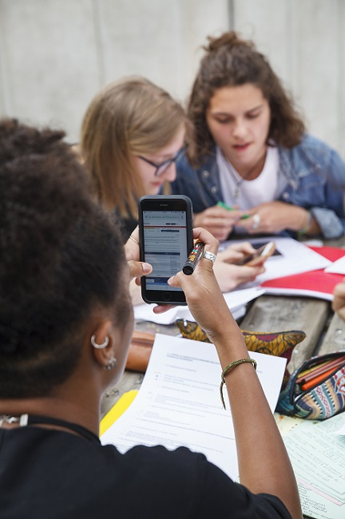
Des alertes dès qu’un candidat reçoit une proposition d’admission
par SMS et par mail dans sa messagerie personnelle (rappel : une adresse mail valide et régulièrement consultée et un numéro de portable sont demandés au moment de l’inscription Parcoursup)
par notification sur l’application Parcoursup (application téléchargeable à partir du 2 juin 2022)
dans la messagerie intégrée au dossier candidat sur Parcoursup
  Info : les parents sont également prévenus lorsqu’ils ont renseigné leur adresse mail et leur numéro de portable dans le dossier Parcoursup de leur enfant
25

Slide 26
Comment répondre aux propositions d’admission ?
Le lycéen ne reçoit que des réponses « en attente »
  des indicateurs s’affichent dans son dossier pour chaque vœu en attente et l’aident à suivre sa situation qui évolue jusqu’au 15 juillet en fonction des places libérées par d’autres candidats
Le lycéen ne reçoit que des réponses négatives (dans le cas où il n’a formulé que des vœux pour des formations sélectives)
  dès le 2 juin 2022, il peut demander un conseil ou un accompagnement individuel ou collectif dans son lycée ou dans un CIO pour envisager d’autres choix de formation et préparer la phase complémentaire à partir du 23 juin 2022.
A savoir : la phase complémentaire permet de formuler jusqu’à 10 nouveaux vœux dans des formations qui ont des places vacantes

Slide 27
L’inscription administrative dans la formation choisie
Après le 5 juillet 2022
Après avoir accepté définitivement la proposition d’admission de son choix et après avoir eu ses résultats au baccalauréat, le lycéen procède à son inscription administrative.
L’inscription administrative se fait directement auprès de l’établissement choisi et pas sur Parcoursup.
Les modalités d’inscription sont propres à chaque établissement :
Consulter les modalités d’inscription indiquées dans le dossier candidat sur Parcoursup.
Respecter la date limite indiquée.
Si le futur étudiant s’inscrit dans une formation en dehors de Parcoursup, il doit obligatoirement remettre une attestation de désinscription ou de non inscription sur Parcoursup qu’il télécharge via la plateforme.

Slide 28
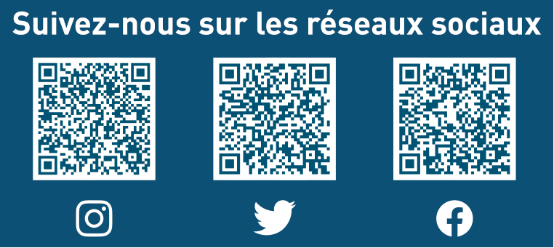
Des services pour vous informer et répondre à vos questions tout au long de la procédure
Les éléments transmis aux formations du supérieur
Le numéro vert (à partir du 20 janvier) : 0 800 400 070 (Numéros spécifiques pour l’Outre-mer indiqués sur Parcoursup.fr)
La messagerie contact depuis le dossier candidat
Les réseaux sociaux pour suivre l’actualité de Parcoursup et recevoir des conseils :

Slide 29
Les ressources
Le site Parcoursup : www.parcoursup.fr sur lequel vous trouverez :
les « lives »
Les services numériques d’aide à l’orientation
Les vidéos
Bac et parcoursup 2022 : ce qu’il faut savoir
Les formations en apprentissage
Comment accéder aux études de santé
Bourses, aides et logement : combien, comment?
La galerie de l’orientation sur Éclat-BFC
Terminales 2021-2022.fr
Le CIO de Lure :
26 bis rue Pasteur, 70200 LURE, 03.84.30.11.30

